Slide 1
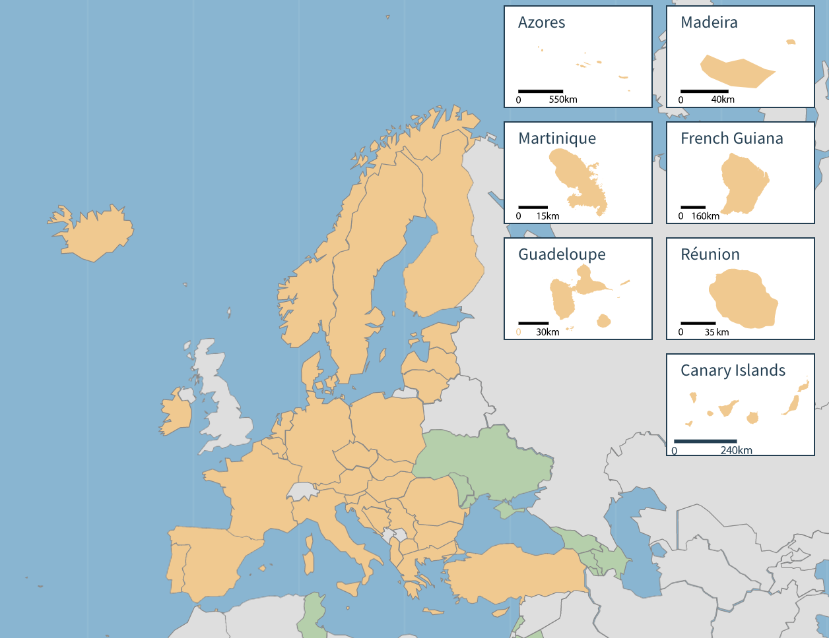


Projet KA1-2 Erasmus (Mobilité Elèves – Enseignant)

Slide 2
Projet KA1-2 Erasmus. : Sommaire
Le projet de mobilité
L’organisation (Séjour + Voyage)
Candidatures

Slide 3
LE PROJET :
Mobilité de 10 élèves de 4ème
2 groupe de 5 élèves
Dans 2 collèges de l’union européenne
Pour une durée de 3 semaines

Slide 4
ORGANISATION DU SEJOUR
DUREE : 3 semaines (du 25 Avril au 13 mai 2022)
SEJOUR :
2 groupes de 5 élèves dans 2 collèges différents.
Immersion dans les classes du collège d’accueil (repartis dans les classes du niveau)
Accueil/hébergement dans les familles des élèves du collège d’accueil.
RECIPROCITE (facultatif)

Slide 5
ORGANISATION DU VOYAGE : 3 ETAPES
1 - L’ALLER
2 enseignants accompagnent les élèves
S’assurent des conditions favorables de l’accueil.
Aident à l’installation des élèves dans le collège et auprès des familles d’accueil.
Ne restent pas.

Slide 6
ORGANISATION DU VOYAGE : 3 ETAPES
2 – MI-PARCOURS
1 enseignant visite les élèves au milieu du séjour.
Vérifie que les élèves sont bien intégrés.
S’assure que l’accueil des élèves dans les familles est favorable.
Recueille les retours des enseignants.
Ne reste pas.

Slide 7
ORGANISATION DU VOYAGE : 3 ETAPES
3 – LE RETOUR
2 enseignants viennent chercher les élèves
Recueillent les retours des enseignants.
Recueillent les retours des familles.
Facultatif : Finalisent la réciprocité pour la venue des élèves du collège d’accueil à D’Alzon.

Slide 8

Projet KA1-2 Erasmus (Mobilité Elèves – Enseignant)

Slide 9
CANDIDATURES: Critères et modalités de sélection
1 - CRITERES
Habilités linguistiques
Compétences relationnelles
Motivation

Slide 10
CANDIDATURES: Critères et modalités de sélection
1 - MODALITES
Ouverture à tous les élèves de 4e
Ecrire une lettre de motivation
Entretien avec un enseignant
Délibération par le conseil de selection

